Slide 1

PAC – Banco Solidario
CTeSP de Curso de Tecnologias Web e Dispositivos Móveis
Alexandre Brissos
21131
Programação de Aplicação do Lado do Cliente

Slide 2

Tema
Óscar Xavier

Slide 3
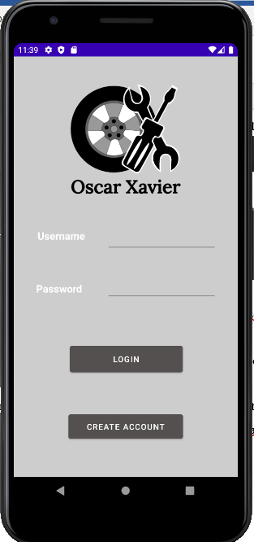
Ecrã Login

Slide 4
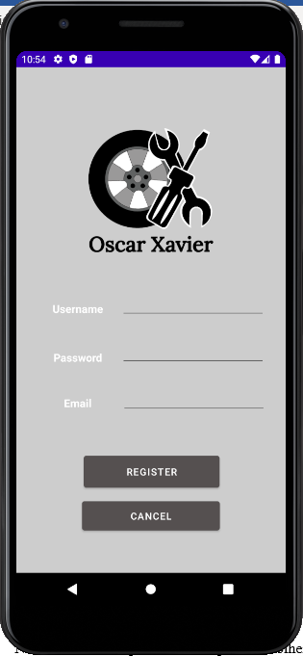
Ecrã Registo

Slide 5
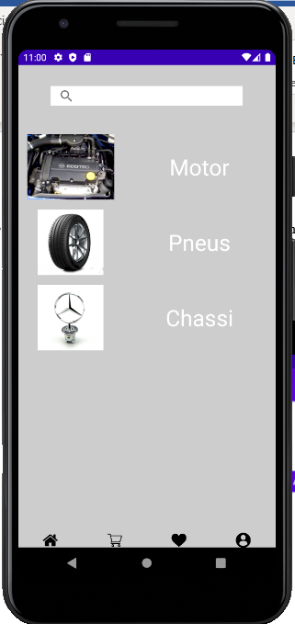
Ecrã Escolha de Categorias

Slide 6
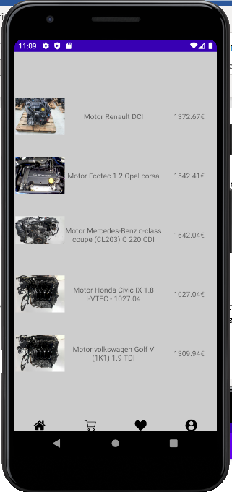
Ecrã Escolha de Componentes

Slide 7
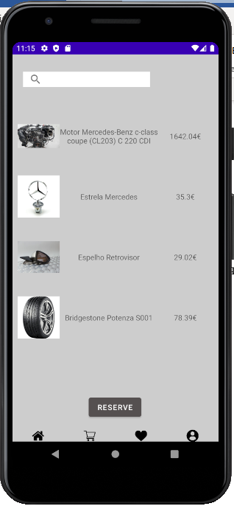
Ecrã Carrinho

Slide 8
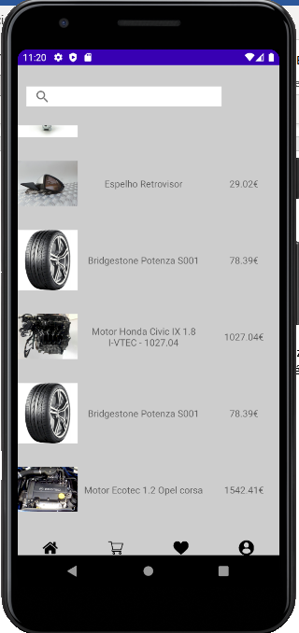
Ecrã componentes favoritos

Slide 9
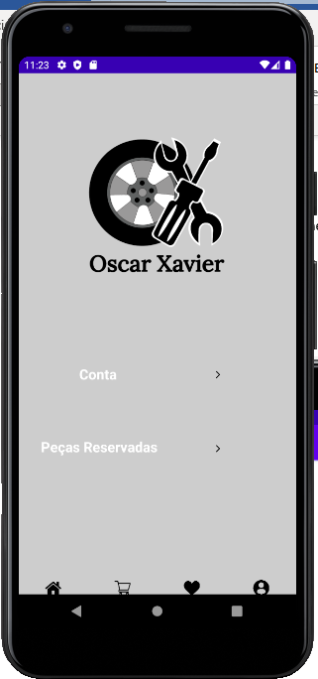
Ecrã definições de utilizador

Slide 10
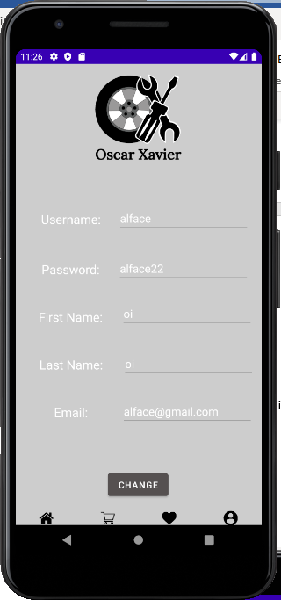
Ecrã alteração dos dados da conta

Slide 11
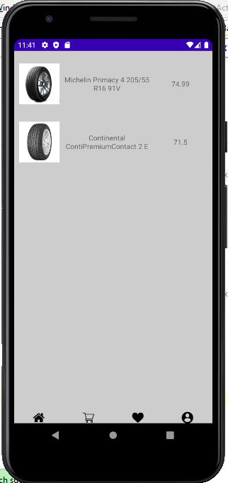
Ecrã peças reservadas

